Slide 1
THE COST OF BASIC NEEDS (CBN) METHOD OF SETTING POVERTY LINES
World Bank, 2007.

Slide 2
Ideia Geral
Etapas:
Primeiro, uma população de referência é escolhida para determinar a composição da cesta de alimentos;
Segundo, a cesta de alimentos é construída com as seguintes propriedades:
a composição da cesta deve refletir a variedade de itens alimentares consumidos pela população de referência (próxima ao intervalo de renda esperado de pobreza).
deve prover o requerimento adequado de calorias de 2300 kcal per capita dia; e
os requerimentos calóricos são derivados de uma variedade suficientemente diversificada de alimentos (por exemplo, algumas frutas e vegetais alo invés de apenas arroz e outros cereais).

Slide 3
Definição da cesta
População de referência escolhida: conjunto de famílias nos percentis entre 20 e 40 da distribuição do gasto total per capita.
Dado o grande número de itens alimentares pesquisados na POF (5.442), para escolher quais itens compor a cesta, os seguintes passos foram feitos:
os itens foram agrupados em 41 grupos de alimentos (i.e., cereais, grãos, vegetais, etc.).
Segundo, foram escolhidos os itens mais frequentemente consumidos de cada um dos grupos (itens com parcela media ponderada maior do que 1%). Dos 41 diferentes grupos, somente 24 tinham uma frequência maior do que 1%.
A cesta resultante contem 26 itens específicos de alimentos: 1 de cada um dos 24 grupos com 2 itens extras no grupo de vegetais.

Slide 4
Definição da cesta
As quantidades observadas de cada um dos itens foram então expressas em termos per capita e por dia para cada uma das famílias e tirou-se uma media desses valores.
As medias foram então reescalonadas para assegurar que a cesta tivesse 2300 kcal per capita por dia.
Isto foi feito por multiplicar a quantidade de cada item por 0.59, obtido da razão entre a quantidade recomendada de calorias e o total assegurado pelas quantidades médias na cesta.

Slide 5
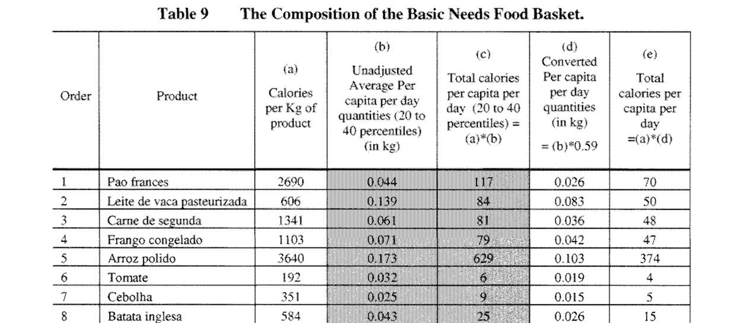

Slide 6
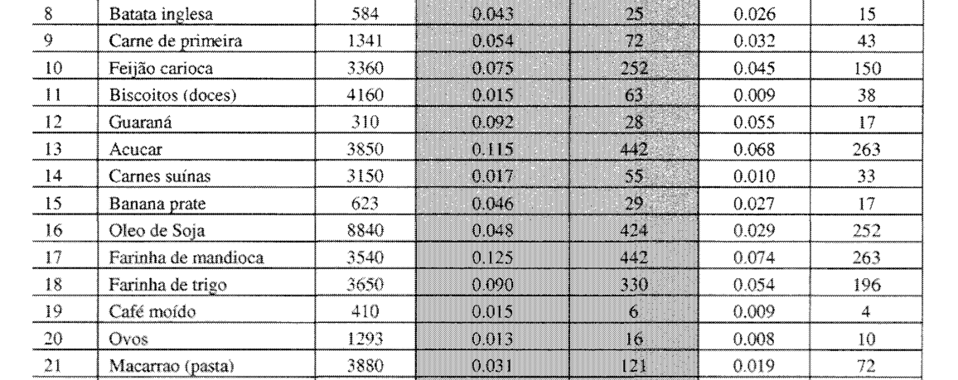

Slide 7
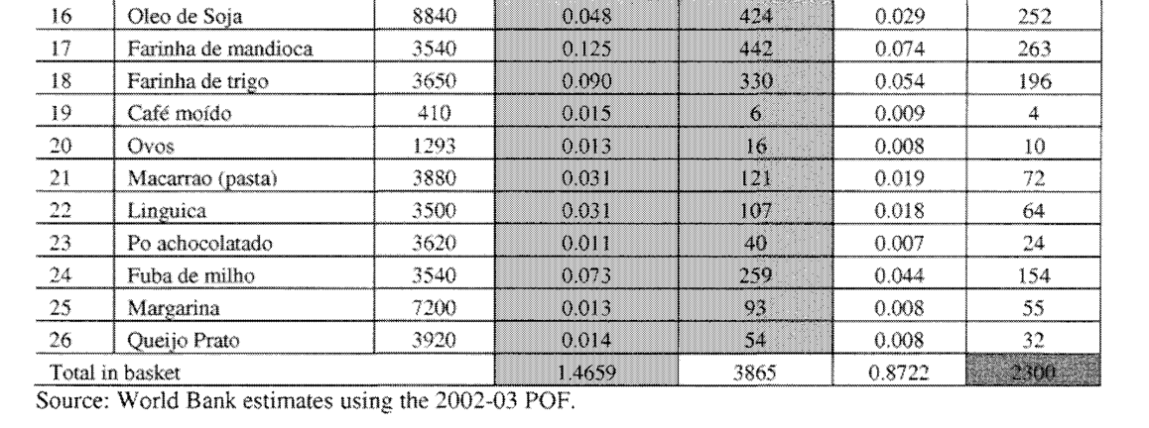

Slide 8
Linha de pobreza alimentar
Em seguida a linha de pobreza alimentar é obtida para cada região por valorar a cesta separadamente para cada região:
Os valores p_{i}^{R} são definidos como gasto total registrado para o item específico dividido pela quantidade total comprada do item.

Slide 9
North |  | jan/03 | jan/16
Metro Belem |  | 63 | 153,67
Urban |  | 60 | 146,35
Rural |  | 59 | 143,92
Nordeste
Metro Fortaleza |  | 59 | 143,92
Metro Recife |  | 62 | 151,23
Metro Salvador |  | 63 | 153,67
Urban |  | 60 | 146,35
Rural |  | 59 | 143,92
Southeast
Metro Rio De Janeiro |  | 62 | 151,23
Metro Sao Paul0 |  | 65 | 158,55
Metro Belo Horizonte |  | 59 | 143,92
Urban |  | 64 | 156,11
Rural |  | 58 | 141,48
Sul
Metro Curitiba |  | 60 | 146,35
Metro Porto Alegre |  | 64 | 156,11
Urban |  | 57 | 139,04
Rural |  | 55 | 134,16
Centro-Oeste
Brasilia |  | 62 | 151,23
Goiânia (mun) |  | 59 | 143,92
Urban |  | 61 | 148,79
Rural |  | 60 | 146,35
National |  | 61 | 148,79
Metropolitan |  | 62 | 151,23
Urban excluding Metropolitan |  | 61 | 148,79
Rural |  | 58 | 141,48

Slide 10
Cesta não-alimentar
Ravallion (1998): duas formas diferentes para levar em conta os gastos não-alimentares para a construção da linha de pobreza.

Slide 11
Cesta não alimentar
método A = é baseado nas famílias cujos gastos totais per capita são iguais à linha de pobreza alimentar. Como de fato esssas famílias gastam alguma coisa com itens não-alimentares, segue que elas estão interessadas em trocar algum gasto alimentar para satisfazer suas necessidades básicas nao-alimentares
método B = é baseado nas famílias cujos gastos alimentares per capita são iguais à linha de pobreza alimentar.
Claramente, o ajuste com o método A será menor do que com o método B.

Slide 12
North
Metro Belem | 256,12 | 475,65
Urban | 248,80 | 514,68
Rural | 226,85 | 358,57
Nordeste
Metro Fortaleza | 241,49 | 485,41
Metro Recife | 253,68 | 512,24
Metro Salvador | 263,44 | 553,71
Urban | 243,92 | 441,50
Rural | 224,41 | 341,49
Southeast
Metro Rio De Janeiro | 261,00 | 617,13
Metro Sao Paul0 | 280,51 | 741,53
Metro Belo Horizonte | 251,24 | 595,18
Urban | 265,88 | 590,30
Rural | 236,61 | 451,26
l5 south
Metro Curitiba | 256,12 | 641,52
Metro Port0 Alegre | 270,76 | 624,45
Urban | 241,49 | 546,39
Rural | 219,53 | 380,52
l9 Center West
Brasilia | 265,88 | 739,09
Goiania Municipality | 251,24 | 600,06
Urban | 256,12 | 580,54
Rural | 243,92 | 465,90
National | 251,24 | 536,63
Metropolitan | 258,56 | 600,06
Urban excluding Metropolitan | 251,24 | 534,20
Rural | 229,29 | 400,04

Slide 13
Food Energy Intake (FEI) method
Ênfase desse método: especificidade
Termo usado por Ravallion e Bidani (1994)
Diz respeito a quanto uma linha de pobreza é capaz de refletir costumes locais, gostos e preferências por alimentos e mesmo a percepção do que se constitui uma linha de pobreza em determinada região do país
Problema: pode gerar linhas inconsistentes entre as regiões

Slide 14
Especificidade x Consistência
Vários elementos devem ser considerados ao estabelecermos linhas de pobreza: diferenças no custo de vida, diferenças em preferências alimentares e também as diferenças em termos de padrão de vida entre as regiões.
A abordagem “relativa” para medir pobreza define linhas de pobreza em relação ao padrão médio de vida na região/país. A abordagem “absoluta”, por sua vez, tem por base um padrão mínimo aceitável socialmente ou um conjunto básico de necessidades.

Slide 15
Especificidade x Consistência
Os conceitos de consistência e especificidade estão diretamente relacionados aos conceitos de pobreza absoluta e relativa (Ravallion and Bidani, 1994).
Consistência requer que as linhas reais de pobreza, definidas aqui como sendo as linhas nominais depois de ajustar para as diferenças de custo de vida entre as regiões, sejam as mesmas para todas as regiões. Esse conceito está em linha com o de pobreza absoluta.
Especificidade, por outro lado, enfatiza que os padrões mínimos socialmente aceitáveis sejam sensíveis às diferenças em preferências e percepções entre as regiões. Esse conceito está em linha com o de pobreza relativa.

Slide 16
Definição
“o método FEI consiste de identificar o gasto total ou a renda total de uma pessoa da região (típica), que, diariamente, ingere calorias em quantidade exatamente suficiente para preencher um requerimento pre-determinado de calorias, como sendo a linha de pobreza”
Obs: FEI – food energy inteke
FEA – food energy availability

Slide 17
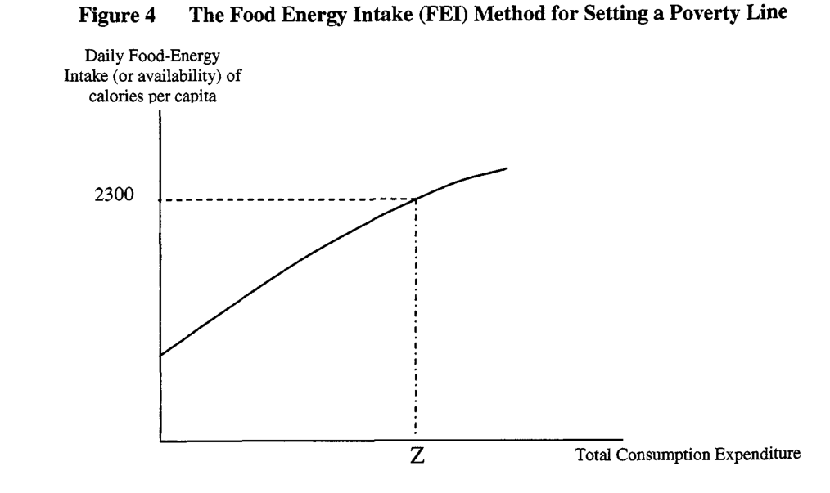
Linha gasto-caloria

Slide 18
Problema do método
Falta de consistência: diferenças entre linhas de pobreza refletem diferenças no custo de vida entre as regiões, bem como, diferenças em preferências, níveis de atividade, preços relativos, disponibilidade de bens providos pelo governo entre outros.

Slide 19
Exemplo: área urbana e rural
Linhas de pobreza do método FEI: dependem das posições das linhas gasto-caloria para as áreas urbana e rural, as quais dependem de uma variedade de fatores, além das diferenças de custo de vida.

Slide 20
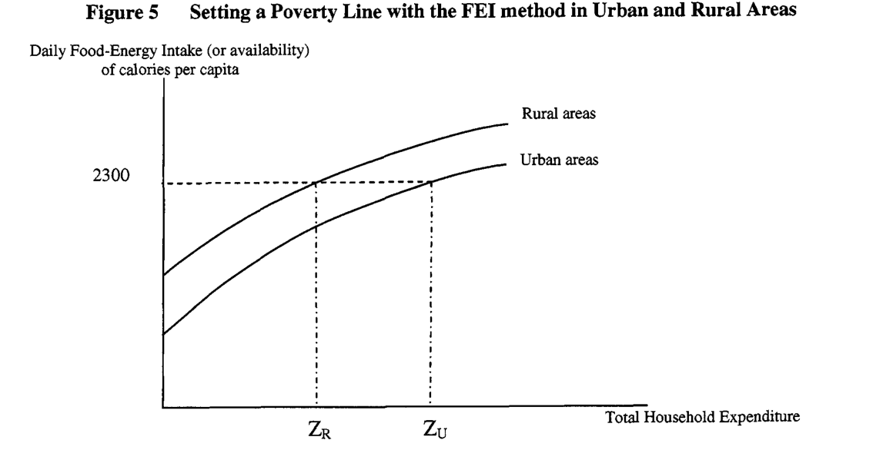

Slide 21
Possíveis inconsistências (1)
For example, the activity level of jobs in urban and rural areas may differ. Activities in the typical urban job may require fewer calories than activities in the typical rural job (e.g. agricultural labor).
Thus, regional differences in activity levels may result in caloric intake or availability being lower for urban households at any given level of real expenditure.
This, in turn may affect the relative position of the calorie-expenditure line and ultimately the difference between the rural and urban povery lines Z_{R} and Z_{U}.

Slide 22
Possíveis inconsistências (2)
It is also likely that households in urban areas may have more expensive food tastes. Thus even in the unlikely case that the cost of food is the same between rural and urban areas, households in urban areas may prefer to consume food items of higher quality and thus of higher price (e.g. buy organically grown fruits and vegetables, instead of vegetables from the regular grocery store).
As a consequence, urban households may spend more per calorie consumed, or equivalently, the caloric availability obtained for any given level of real expenditure is likely to be lower.

Slide 23
Possíveis inconsistências (3)
Diferenças nos preços relativos de alimentos e não-alimentos.
“To the extent that prices differ between urban and rural areas (say, because of transport costs for food produced in rural areas), different nominal poverty lines should be used. However, relative prices can also differ, and (in general) this will alter demand behavior at given real expenditure levels (nominal expenditures deflated by a suitable cost-of-living index).” For example, the prices of some nonfood goods tend to be lower in relation to foods in urban areas than in rural areas, and retail outlets for nonfood goods also tend to be more accessible (so the full cost, including time, is even lower) in urban areas. This may mean that the demand for food and (hence) food energy intake will be lower in urban areas than in rural areas at any given real expenditure level.. . .”

Slide 24
Conclusão
The preceding arguments imply that the difference between the two poverty lines Z_{R} and Z_{u} derived by the FEI method is likely to embody more differences than just differences in the cost-of-living between urban and rural areas.
As a consequence, these households whose total consumption expenditures equal to these nominal poverty lines may not have exactly the same standard of living (or welfare) as is required by a poverty profile that is consistent.

Slide 25
Exemplo de cálculo para as áreas urbana e rural por macroregião
Estimativas não-paramétricas das curvas gasto-caloria para as áreas urbana e rural de cada uma das cinco macro-regiões.
Eixo vertical: log da disponibilidade de calorias diária per capita (InPCK)
Eixo horizontal: log dos gastos per capita
Linha horizontal = (log) quantidade diária per capita recomendada de calorias (2,300 kcal per capita)

Slide 26
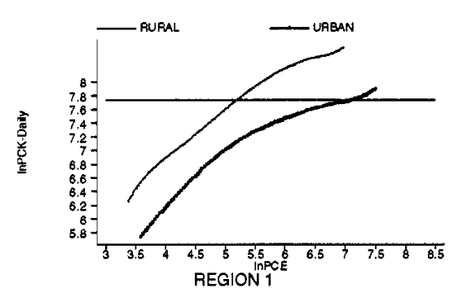
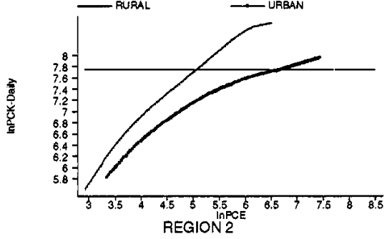
Curvas de calorias diárias disponíveis per capita x gasto per capita

Slide 27
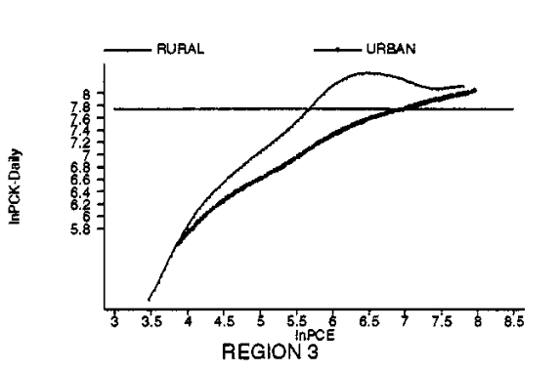
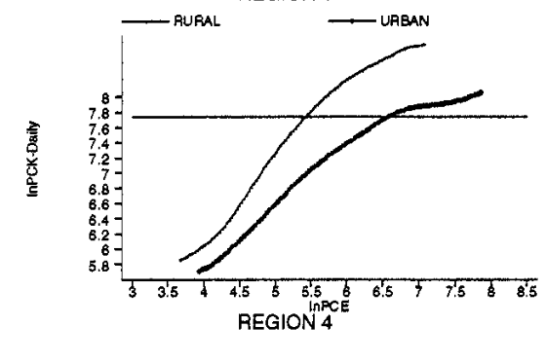

Slide 28
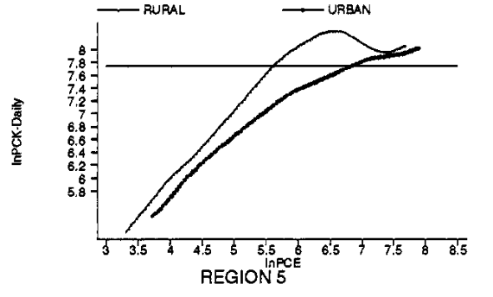
Linha de pobreza da área urbana da região Centro-Oeste
Linha de pobreza da área urbana da região Centro-Oeste
The consistency of these poverty lines relates to the question of whether the gap between urban and rural poverty lines of the FEI method is capturing cost of living differences as well as other additional confounding factors.

Slide 29
preço da caloria diária per capita disponível x gasto per capita
preço caloria = gasto total com alimentos / quantidade de calorias nos itens alimentares comprados.
Inclinação positiva: aumento no padrão de vida (medido pelo gasto total per capita) está associdado positivamente com maiores preços por caloria.

Slide 30
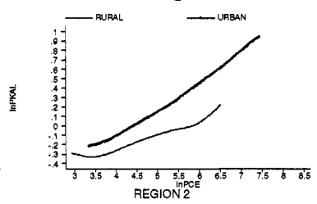
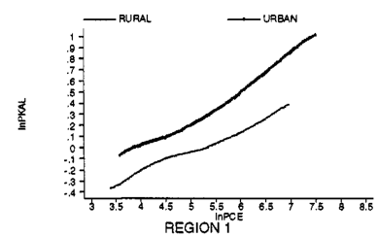
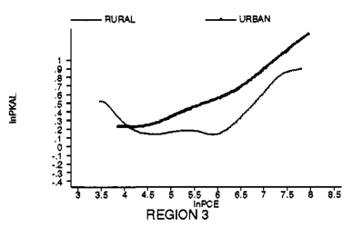

Slide 31
Se maiores preços implicam maior qualidade, famílias com mais alto padrão de vida parecem preferir alimentos de mais alta qualidade.

Slide 32
Análise da figura 7
In addition, the higher position of the calorie price-expenditure curve for urban areas relative to that for rural areas suggests that urban households pay a higher price per calorie for any given level of real expenditure.
Thus, figure 7 provides some strong indications that the poverty lines obtained with the FEI method in figure 6 are likely to embody differences in preferences (or tastes) between urban and rural areas, in addition to cost-of-living differences.

Slide 33
Método FEI
1º passo) Calcular a disponibilidade calórica para cada um dos itens alimentares comprados - por cada uma das famílias na POF. Agregar essas quantidades no nível da família.
2º passo) Para cada uma das 21 regiões do Brasil, estimar:
In(PCE) = α + β* PCK + e , onde:
PCE = gasto total per capita;
PCK = disponibilidade calórica per capita diária.

Slide 34
Método FEI
A linha de pobreza para cada região foi então calculada usando as estimativas dos parâmetros α e β específicos da região, e disponibilidade per capita diária recomendada:
POVLINE=exp(α + β* 2300 )

Slide 35
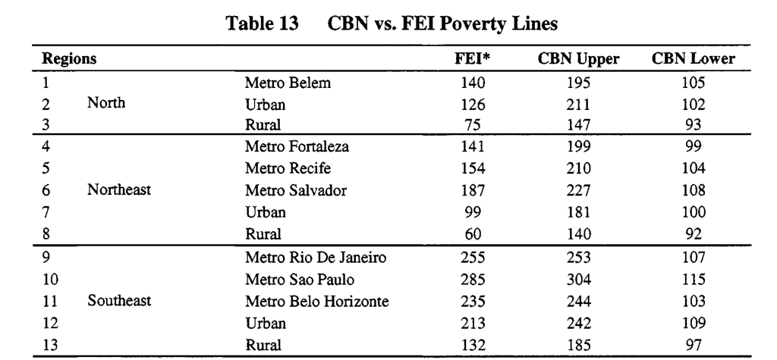

Slide 36
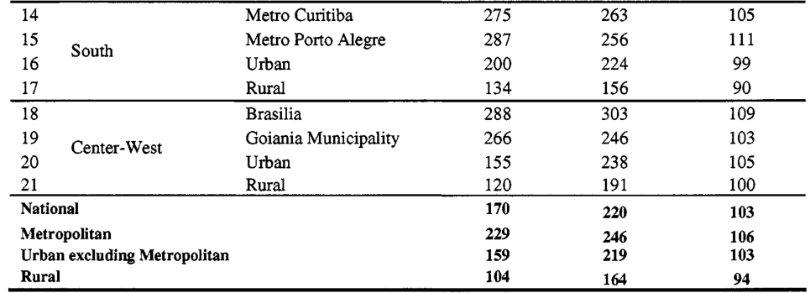

Slide 37
Observação
On average, the FEI poverty lines suggest that the difference between the cost of living between metropolitan and rural areas is much higher than the cost of living differences obtained with the CBN-Upper and especially the CBN-Lower poverty line. This finding is consistent with the argument in the earlier part of this chapter that the FEI method is likely to yield poverty lines that embody differences in preferences (or tastes) between urban and rural areas, in addition to cost-of-living differences.

